Slide 1
Melhoria da atenção à pessoa com Hipertensão Arterial Sistêmica e/ou Diabetes Melittus, na UBSF Zolima Garcia, Silves/AM.
Universidade Aberta do Sistema Único De Saúde
Universidade Federal de Pelotas
Departamento de Medicina Social Curso de Especialização em Saúde da Família - Modalidade à Distância
Turma VII
Orientadora: Camila Dallazen
Adelina Maria Garcia de Leon
Pelotas, 2015

Slide 2
INTRODUÇAO
Hipertensão Arterial Sistêmica (HAS)
Diabetes Mellitus (DM)
Doenças cada vez mais prevalentes na população adulta principais fatores de risco para doenças cardiovasculares
15 milhões de portadores de Hipertensão Arterial
10 milhões com diabéticos.
Responsáveis pela primeira causa de mortalidade e de hospitalizações, de amputações de membros inferiores e insuficiência renal crônica submetidos a diálise.

Slide 3
INTRODUÇAO Caracterização do município
Município Silves é uma ilha do interior estado Amazonas. Pertencente a mês região do centro amazonense e a microrregião Itacoatiara.
Extensão territorial 374 883 hectáreas. 3748,83 km²
Clima equatorial
População total de 8590, em área urbana 3164 habitantes, resto população ribeirinha.
Densidade demográfica: 2,3habitantes/km²

Slide 4
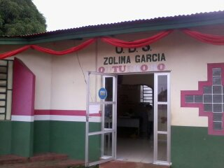
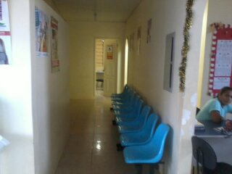
INTRODUÇAO Caracterização da Unidade Básica de Saúde
Estratégia Saúde da Família (ESF)
Estrutura pequena poço confortáveis
Carência de equipamento para procederes.
Não está informatizada, não tem internet.
Trabalham duas equipes de saúde que atendem as duas áreas de abrangência.
Construção da nova UBS

Slide 5
Antes da intervenção
3164 usuários da área
1711 usuários major de 20 anos
Estimasse 560 hipertensos e 160 diabéticos
Cadastrados
170 hipertensos 30% da cobertura
86 Diabéticos 54 % da cobertura
Registros não atualizados
não uso de filha espelho
Exames clínicos e laboratoriais atrasados
Não tem avaliação do risco cardiovascular.
Poucas ações em educações para a saúde
Pouca participação comunitária
Não funcionava o conselho popular

Slide 6
Objetivo geral
Melhoria da atenção à pessoa com hipertensão arterial sistêmica e/ou diabetes mellitus, na UBSF Zolima Garcia, Silves/AM
Objetivos específicos
1 Ampliar a cobertura a hipertensos e/ou diabéticos.
2 Melhorar a qualidade da atenção a hipertensos e/ou diabéticos
3 Melhorar a adesão de hipertensos e/ou diabéticos ao programa
4 Melhorar o registro das informações
5 Mapear hipertensos e diabéticos de risco para doença cardiovascular
6 Promover a saúde de hipertensos e/ou diabéticos

Slide 7
METODOLOGIA
Ações
Monitoramento e avaliação
Qualificação da prática clinica
Organização e gestão do serviço
Engajamento público
Cadernos de atenção básica nº 15 e16 séries A
Logística
Planilha eletrônica de coleta de dados
Ficha espelho
Capacitação da equipe
Revisamos os prontuários individuais

Slide 8
Metas
Cadastrar 60% dos hipertensos e 60% dos diabéticos da área de abrangência no no Programa de Atenção à Hipertensão Arterial e ao Diabetes Mellitus da unidade de saúde em quatro meses.
Metas de qualidade foram todas pactuadas em 100%.

Slide 9
Resultados
Objetivo 1: Ampliar a cobertura.
Meta 1.1 e 1.2: Cadastrar 60% dos hipertensos e 60% diabéticos da área de abrangência
Figura 1. Cobertura do programa de atenção ao hipertenso na UBSF Zolima Garcia, Silves, AM
Figura 2. Cobertura do programa de atenção ao diabético na UBSF Zolima Garcia, Silves, AM.
4to mês cobertura hipertensos 71,9%(346 p),diabetes 77,3%(92p)
5to mês cobertura hipertensos 80,6%(388p), diabetes 82,3% (98p)

Slide 10
Resultados
Objetivo 2: Melhorar a qualidade da atenção a hipertensos e/ou diabéticos
Meta 2.1 e 2.2 Realizar exame clínico apropriado em 100% dos hipertensos e diabéticos
Figura 3. Proporção de hipertensos com exame clínico em dia de acordo o protocolo.
Figura 4. Proporção de diabéticos com o exame clínico em dia de acordo com o protocolo.

Slide 11
Resultados
Objetivo 2: Melhorar a qualidade da atenção a hipertensos e/ou diabéticos
Meta 2.3 e 2.4: Garantir a 100% a realização de exames complementares em dia de acordo com o protocolo a os hipertensos e os diabéticos
Figura 5. Proporção de hipertensos com os exames complementares em dia de acordo com o protocolo.
Figura 6. Proporção de diabéticos com os exames complementares em dia de acordo com o protocolo.

Slide 12
Resultados
Objetivo 2: Melhorar a qualidade da atenção a hipertensos e/ou diabéticos
Metas 2.5 e 2.6: Priorizar a prescrição de medicamentos da farmácia popular para 100% dos hipertensos e diabéticos cadastrados na unidade de saúde.
Figura 7. Proporção de hipertensos com prescrição de medicamentos da farmácia popular/ Hiperdia priorizada
Figura 8. Proporção de diabéticos com prescrição de medicamentos da farmácia popular/ Hiperdia priorizada

Slide 13
Resultados
Objetivo 2: Melhorar a qualidade da atenção a hipertensos e/ou diabéticos
Metas 2.7 e 2.8: Realizar avaliação da necessidade de atendimento odontológico em 100% dos hipertensos e diabéticos.
Figura 9. Proporção de hipertensos com avaliação de necessidade de atendimento odontológico.
Figura 10. Proporção de diabéticos com avaliação da necessidade de atendimento odontológico.

Slide 14
Resultados
Objetivo 3: Melhorar a adesão de hipertensos e/ou diabéticos ao programa.
Metas 3.1 e 3.2: 3.1 Buscar 100% dos hipertensos e diabéticos faltosos às consultas na unidade de saúde conforme a periodicidade recomendada.
Figura 11 Proporção de hipertensos faltosos a consulta com busca ativa.
Figura 12. Proporção de diabéticos faltosos a consulta com busca ativa.

Slide 15
Resultados
Objetivo 4. Melhorar o registro das informações
Meta 4.1 e 4.2: Manter ficha de acompanhamento de 100% dos hipertensos e diabéticos cadastrados na unidade de saúde.
.
Figura 13. Proporção de hipertensos com registro adequado na ficha de acompanhamento.
Figura 14. Proporção de diabéticos com registro adequado na ficha de acompanhamento.

Slide 16
Resultados
Objetivo 5. Mapear hipertensos e/ou diabéticos de risco para doença cardiovascular
Meta 5.1 e 5.2: Realizar estratificação do risco cardiovascular em 100% dos hipertensos e diabéticos cadastrados na unidade de saúde.
Figura 15. Proporção de hipertensos com estratificação de risco cardiovascular por exame clínico em dia.
Figura 16. Proporção de diabéticos com estratificação de risco cardiovascular por exame clínico em dia.

Slide 17
Resultados
Objetivo 6: Promover a saúde de hipertensos e diabéticos.
Meta 6.1 e 6.2: Garantir orientação nutricional sobre alimentação saudável a 100% dos hipertensos.
Figura 17. Proporção de hipertensos com orientação nutricional sobre alimentação saudável.
Figura 18. Proporção de diabéticos com orientação nutricional sobre alimentação saudável.

Slide 18
Resultados
Objetivo 6: Promover a saúde de hipertensos e diabéticos.
Meta 6.3 e 6.4: Garantir orientação em relação à prática regular de atividade física a 100% dos pacientes hipertensos diabéticos e .
Figura 19. Proporção de hipertensos com orientação sobre a prática de atividade física regular.
Figura 20. Proporção de diabéticos com orientação sobre a prática de atividade física regular.

Slide 19
Resultados
Objetivo 6: Promover a saúde de hipertensos e diabéticos.
Meta 6.7 e 6.8 : Garantir orientação sobre higiene bucal a 100% dos pacientes hipertensos e diabéticos.
Figura 21 . Proporção de hipertensos que receberam orientação sobre higiene bucal.
Figura 22. Proporção de diabéticos que receberam orientação sobre higiene bucal.

Slide 20
Discussão
Cobertura hipertensos 60,9% e 72,3% para a diabetes.
Melhoria os registros
Capacitação da equipe
Trabalho e a motivação da equipe
Organização do serviço
A intervenção está incorporada na rotina
Estender esta proposta às demais ações programáticas
Adoção estilos de vida saudável
Estado de saúde da população

Slide 21
Reflexão crítica sobre processo pessoal de aprendizagem e na implementação da intervenção
Conhecer os programas de atenção básicos
Atualização de temas científicos
Atualização de clinica e terapêutica
Conhecimento diversos fórum
Apoio dos orientadores do curso
Ajudo a organizar o serviço
Incorporo a rotina do serviço
Capacitação da equipe
Incorporar mais a gestores
Incrementar a satisfação da comunidade

Slide 22
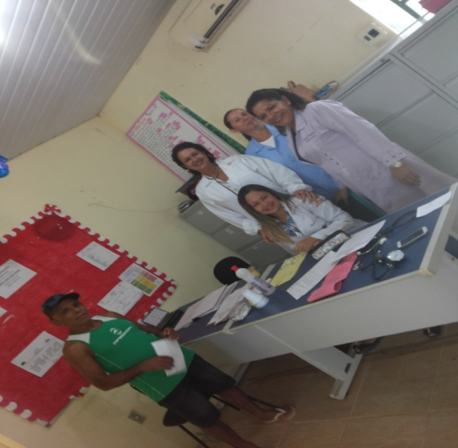
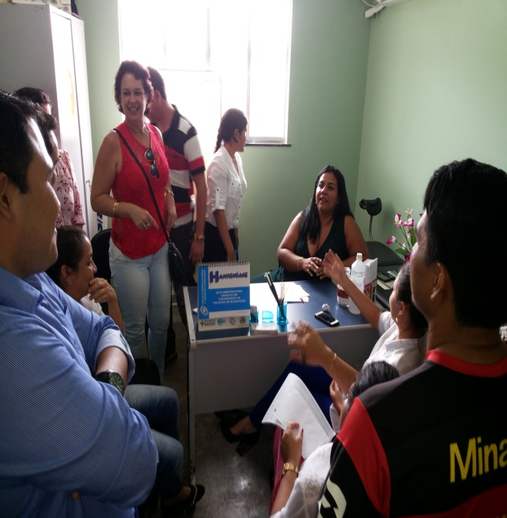
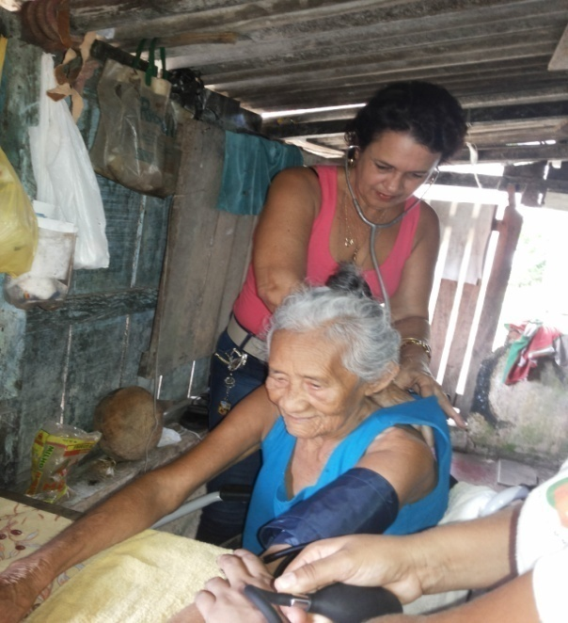
Obrigada

